Slide 1

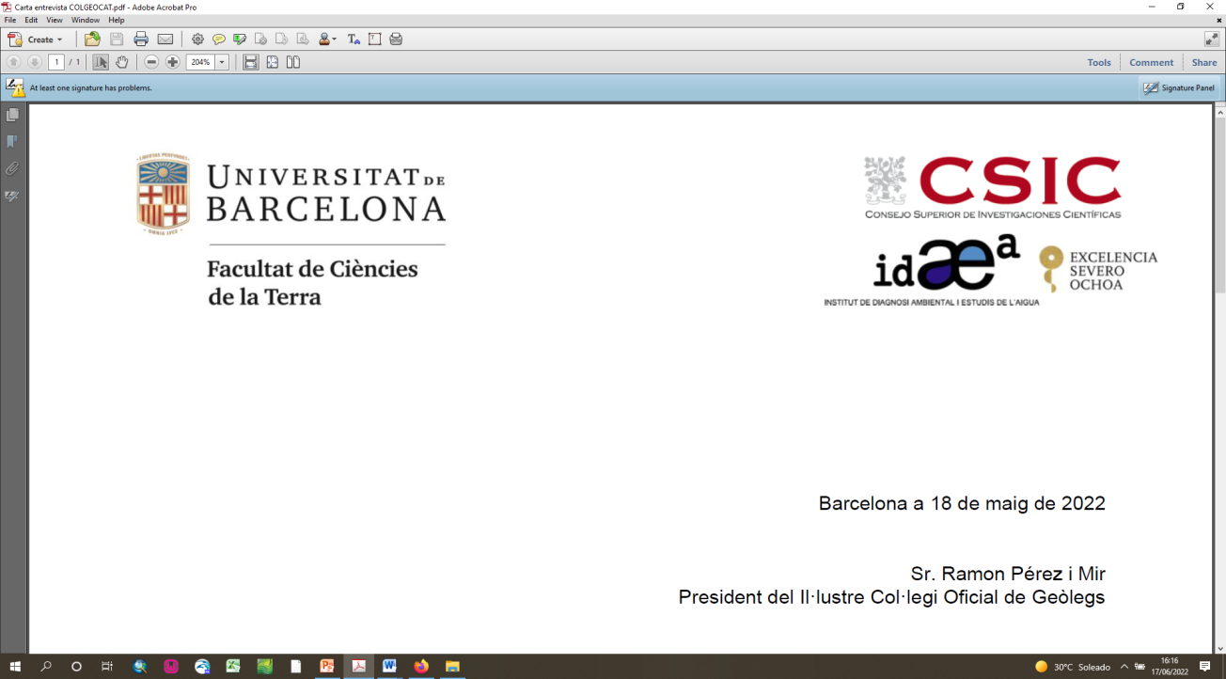
MÁSTER HIDROGEOLOGÍA Y MODELACIÓN
M9_9.26 Librerías de Python esenciales
M9_9.25 Gestión de versiones y librerías
M9_9.27 Taller: análisis hidrogeológico con Python
Módulo 9 Herramientas y Data Science
Prof. Aitor Iraola
aitor.iraola@amphos21.com
Web MHGM mt.hidrogeologia.modelitzacio@ub.edu

Slide 2
Ejercicio práctico I: calculo del número PI usando una diana virtual
Descripción del problema: En este ejercicio pondremos en práctica todo lo aprendido. El objetivo es aproximar el número PI con un generador de números aleatorios.
$$l=2r$$
$$A_{circulo}=πr^{2}$$
$$A_{cuadrado}=l^{2}=(2r)^{2}=4r^{2}$$
$$\frac{A_{circulo}}{A_{cuadrado}}=\frac{πr^{2}}{4r^{2}}=\frac{π}{4}→π=4\frac{A_{circulo}}{A_{cuadrado}}$$
$$O[0,0]$$
$$r$$
$$π=4\frac{A_{circulo}}{A_{cuadrado}}∼4\frac{P_{circulo}}{P_{cuadrado}}$$

Slide 3
Ejercicio práctico I: calculo del número PI usando una diana virtual
Descripción del problema: En este ejercicio pondremos en práctica todo lo aprendido. El objetivo es aproximar el número PI usando la técnica de Monte Carlo.
$$l=2r$$
Estrategia:
Generaremos números de manera aleatoria dentro de un cuadrado [-1, 1].
Calcularemos la distancia del punto al centro del círculo. Si esa distancia es < 1 sabremos que está dentro del círculo, si no, está fuera.
Iremos calculando las dos probabilidades y veremos si nos vamos acercando a PI.
$$O[0,0]$$
$$r$$
$$π=4\frac{A_{circulo}}{A_{cuadrado}}∼4\frac{P_{circulo}}{P_{cuadrado}}$$

Slide 4
Ejercicio práctico II: calculo y plot del error
Descripción del problema: En este ejercicio crearemos una función que calcule el error absoluto y el error cuadrático medio cometido en las iteraciones del ejercicio anterior.
Estrategia: Leeremos un archivo donde previamente he guardado 5000 iteraciones del cálculo de PI y graficaremos la evolución del error.

Slide 5
Introducción
Nociones básicas de numpy, pandas y matplotlib
Ejercicio introductorio en numpy y pandas usando Google Colab
Ejercicio final de bloque:

Slide 6
Introducción a numpy
Biblioteca fundamental para la computación científica en Python.
Ofrece soporte para arrays y matrices (multidimensionales) y funciones matemáticas óptimas
En realidad es un wrapper de C++ (el código original corre en C++)

Slide 7
Introducción a numpy
Debemos importar el paquete, normalmente haciendo
import numpy as np
El elemento principal es el método np.array(). Nos permite generar un array con el que almacenar datos y hacer diferentes operaciones de manera sencilla

Slide 8
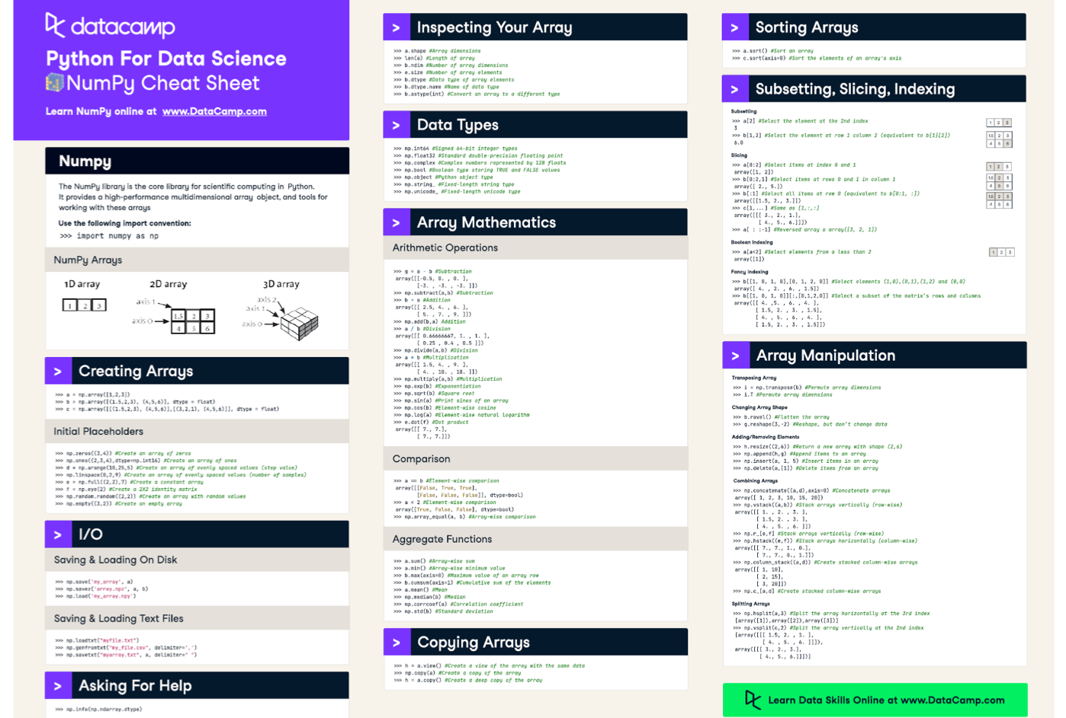
Introducción a numpy

Slide 9
Introducción a pandas
Paquete de python creado para la manipulación y análisis de datos.
Estructuras de datos como Series (1D) y DataFrame (2D).
Herramientas para leer y escribir datos entre estructuras en memoria y diferentes formatos de archivo.
Operaciones de limpieza, filtrado, agrupación y transformación de datos.

Slide 10
Introducción a pandas
Normalmente se importa de la siguiente manera
import pandas as pd
Los métodos principales son
pd.Dataframe(tabla): nos genera una tabla (2D) en formato Dataframe
pd.Series(serie_1D): nos genera una serie de datos (1D) en formato Series

Slide 11
Introducción a matplotlib
Biblioteca para la creación de gráficos 2D y (algunos) 3D en python
Puede crear gráficos como histogramas, gráficos de barras, scatter plots etc.

Slide 12
Ejercicio introductorio de numpy, pandas y matplotlib
Clase 2 | Ejercicio
https://colab.research.google.com/drive/1NyLr8LLuUntcazcTuhkkyNho_C6Guh38?usp=sharing

Slide 13
Ejercicio evaluado
En el ejercicio evaluado generaremos series de tiempo sintéticas de la evolución de descensos en un pozo .
Lo podeis encontrar en este link:
Para que lo pueda evaluar debéis seguir las instrucciones que aparecen al inicio (crear una copia en vuestro drive, cambiarle el nombre y compartirlo conmigo).
La fecha límite de entrega es el 11 de diciembre.
https://colab.research.google.com/drive/1BKg94114NoLLRwvykB4yoNZQgiJ-Ry44?usp=sharing

